Slide 1
8.osztály
Szervetlen vegyületek
1. rész
Az oxidok tulajdonságai
Az aláhúzott szöveget és feladatokat irjuk a fűzetbe

Slide 2
1.Feladat. Irjátok le az anyagok képleteit és húzzátok alá az oxidokat
a)magnézium-oxid e)szén(II)-oxid
b)magnézium-hidroxid f)aluminium-oxid
c)kén(VI)-oxid g)szénsav(karbonátsav)
d)kénsav(szulfátsav) h)nátrium-hidroxid
2.Feladat. Irjátok be a táblázatba a következő
oxidok képleteit( használjátok a periódusos rendszert):
Na2O, CaO, SO2, ZnO, SíO2, Fe2O3, Cr2O3, CO2, SO3.
Savképző oxid (nemfém-oxid) | Bázisképzőn oxid (fém-oxid)

Slide 3
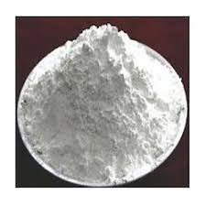
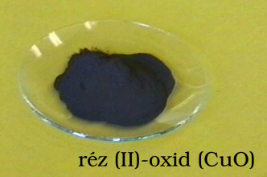
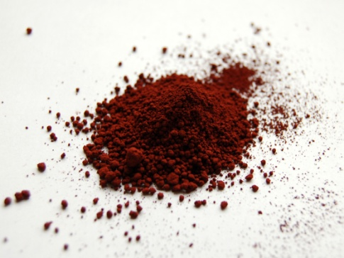
Az oxidok fizikai tulajdonságai
1.A bázisképző oxidok fizikai tulajdonságai
A képek és a tankönyv alapján válaszd ki a bázisképző oxidokra
jellemző tulajdonságokat és ird be a fűzetbe (tankönyv 141 old.)
vas(III)-oxid
kálcium-oxid
a)gáz halmazállapotu anyagok
b)szilárd anyagok
c)molekulaszerkezetű anyagok
d)ionszerkezetű anyagok
e)Többségük nem oldódik vízben, ha mégis akkor reagál a vízzel

Slide 4
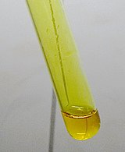
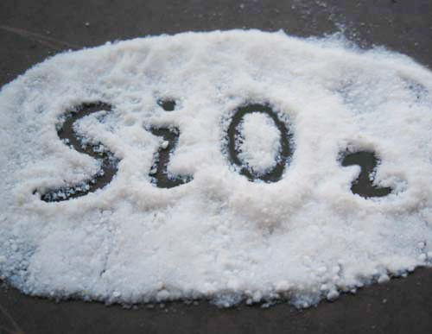
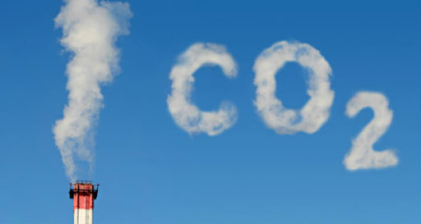
Az oxidok fizikai tulajdonságai
2.A savképző oxidok fizikai tulajdonságai
A képek és a tankönyv alapján válaszd ki a savképző oxidokra
jellemző tulajdonságokat és ird be a fűzetbe (tankönyv 141-142 old.)
ClO2
(Nevezd meg a képen látható oxidokat)
a)gáz halmazállapotu anyagok
b)szilárd anyagok
c)molekulaszerkezetű vagy atomszerkezetű anyagok
d)ionszerkezetű anyagok
e)különböző halmazállapotu anyagok

Slide 5
Az oxidok kémiai tulajdonságai
I.A bázisképző oxidok kémiai tulajdonságai (könyv 142-143 o.)
1.Az alkálifémek és alkáliföldfémek oxidjai reakcióba lépnek vízzel
Vázlat:
bázisképző oxid +víz bázis (egyesülési reakció)
Példák:
CaO + H2O → Ca(OH)2
(Nézd meg a oltatlan mész(CaO) reakcióját vízzel a hivatkozás segitségével)
https://www.youtube.com/watch?v=wcERuMYbens
Feladat: a vázlat alapján fejezd be a reakcióegyenleteket:
Na2O + H2O → ...
BaO +H2O → ...

Slide 6
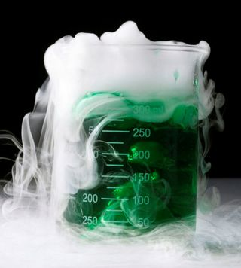
2.A bázisképző oxidok reakciója savképző oxidokkal (143 o.)
Vázlat:
bázisképző oxid +savképző oxid → só
Példák:
CaO +SO3 → CaSO4 (egyesülési reakció)
Feladat: a vázlat alapján fejezzétek be a reakcióegyenleteket:
MgO + CO2 → ...
Na2O + SO3→...
kálcium-oxid + szén(IV)-oxid →...

Slide 7
2.A bázisképző oxidok reakciója savakkal (143 o.)
Vázlat:
bázisképző oxid +sav → só + víz
Példák:
CaO + H2SO4 → CaSO4 + H2O
MgO + 2HCl → MgCl2 + H2O
!Figyeljétek meg , a reakciók során az anyagok kicserélik az alkotóelemeiket: a fém kapcsolódik a savmaradékhoz ,a hidrogén az oxigénhez.
Feladat: a vázlat alapján fejezzétek be a reakcióegyenleteket(ne feledkezz meg az együtthatókról!):
MgO + H2SO4 → ...
Na2O + HNO3→...
kálcium-oxid + kloridsav →...

Slide 8
II.A savképző oxidok kémiai tulajdonságai (könyv 143-144 o.)
1.A savképző oxidok reakciói vízzel
Vázlat:
savképző oxid +víz sav (egyesülési reakció)
Példák:
SO3 + H2O → H2SO4
P2O5+ 3H2O → 2H3PO4
Feladat: a vázlat alapján fejezd be a reakcióegyenleteket:
SO2 + H2O → ...
CO2+ H2O → ...

Slide 9
2.A savképző oxidok reakciója bázisképző oxidokkal
(144 o.)
Vázlat:
savképző oxid + bázisképző → só
Ezt a típusu reakciót vizsgáltuk a bázisképző oxidoknál
Feladat: a vázlat alapján fejezzétek be a reakcióegyenleteket:
CO2 + Na2O→ ...
SO3 + BaO →...

Slide 10
2.A savképző oxidok reakciója bázisokkal
(144 o.)
Vázlat:
savképző oxid + bázis → só + víz
Példák:
SO3 +2NaOH → Na2SO4 +H2O
P2O5+ 3KOH → K3PO4 + H2O
Feladat: a vázlat alapján fejezd be a reakcióegyenleteket:
CO2 +Ca(OH)2→...
SO2+LiOH →...

Slide 11
+Feladatok
1.Párositsátok a reagáló anyagokat a reakciótermékekkel
(kötelező mindenkinek):
a)SO2+H2O → 1. CaSO3
b)SO3+H2O → 2. CaSO4
c)SO3+Ca(OH)2 → 3. CaSO4 + H2O
d)SO3+CaO → 4. H2SO4
5. H2SO3
2.Rövid beszámolót irni egy témára a felsoroltak közül
(nem kötelező):
-A széndioxid felhasználása
-Az oxidok felhasználása az iparban
-A kálcium –oxid szerepe az épitőiparban

